Slide 1
پروژه درس سیستم‏های فازی تعیین توان سیستم تهویه مطبوع با توجه به متغیرهای محیطی دما و رطوبت نسبی
ارائه دهنده: مهدی محمدی
استاد درس: جناب دکتر جواد عسکری

Slide 2
مفاهیم پایه در منطق فازی
منطق فازی
عدم درست یا غلط بودن گزاره‏ها به‏صورت کاملاً مشخص و واضح
توصیف به صورت درجۀ درستی
کیف من در خانه است.
کتاب من در کیفم است.
برادر من از من بزرگتر است.
درست یا غلط بودن گزاره‏های بالا به‏صورت کاملاً واضح و مشخص
علی بلند است.
هوا گرم است.
کتاب من بزرگ است.
عدم درست یا غلط بودن گزاره‏های بالا به‏صورت کاملاً واضح و مشخص
توصیف به صورت درجۀ درستی
بیان درجۀ درستی به صورت عددی در بازۀ 0 الی 1

Slide 3
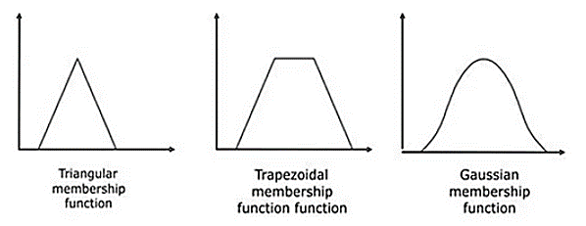
مفاهیم پایه در منطق فازی
تابع عضویت
تابع نگاشت ورودی به درجۀ عوضیت
درجۀ عضویت عددی مابین 0 تا 1
توابع عضویت معروف
مثلثی
ذوزنقه‏ای
گوسی

Slide 4
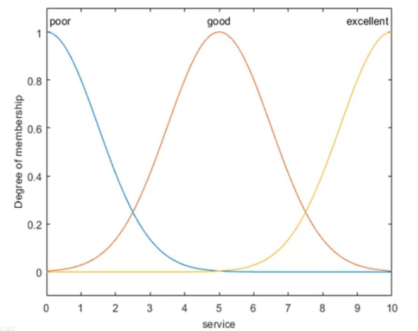
مفاهیم پایه در منطق فازی

Slide 5
استنتاج فازی
استنتاج فازی
روشی برای تفسیر مقادیر بردار ورودی مبتنی بر مجموعه‏ای از قوانین
مقداردهی بردار خروجی
مراحل طراحی یک سیستم استنتاج فازی
1. فازی‏سازی
2. ساخت پایگاه قوانین
3. استنتاج
4. نافازی‏سازی
انواع سیستم‏های فازی
تفاوت در بیان خروجی‏های قوانین
Mamdani
بیان خروجی به شکل فازی
Sugeno
تعریف خروجی به شکل ترکیب خطی از ورودی‏ها با ضرایب مجهول یا به شکل ثابت (TSK)

Slide 6
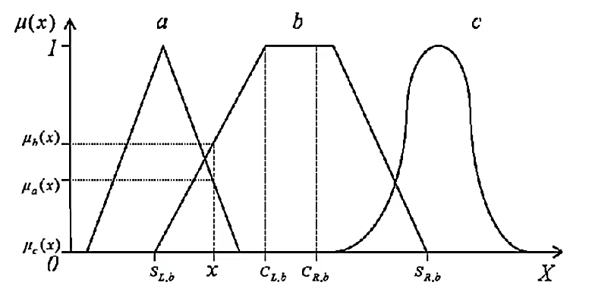
استنتاج فازی
فازی‏سازی
تعیین درجۀ عضویت هر کدام از ورودی‏ها با کمک توابع عضویت فازی
ساخت پایگاه قوانین و داده‏ها
x-ها ورودی‏های سیستم
A و B مجموعه‏های فازی توصیف شده یا توابع عضویت
y خروجی سیستم

Slide 7
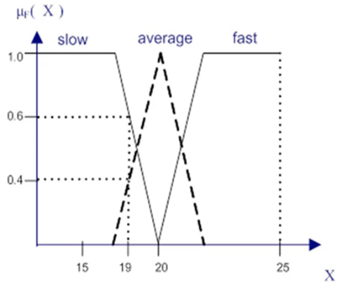
استنتاج فازی
اعمال عملگرها بر روی قوانین در بخش ورودی‏ها
مشخص شدن درجۀ عضویت هر مقدار ورودی با توجه به توابع عضویت

Slide 8
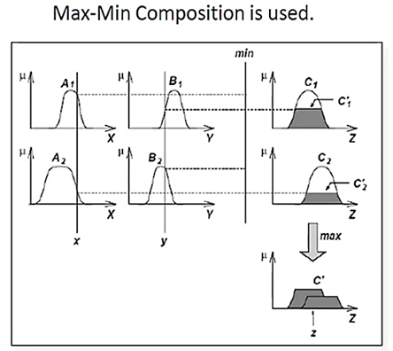
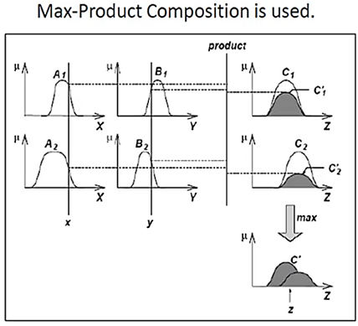
استنتاج فازی
یافتن تابع عضویت خروجی (Implication)
یافتن خروجی سیستم با مشخص شدن درجۀ عضویت ورودی‏ها (Mamdani)
قانون اول
قانون دوم

Slide 9
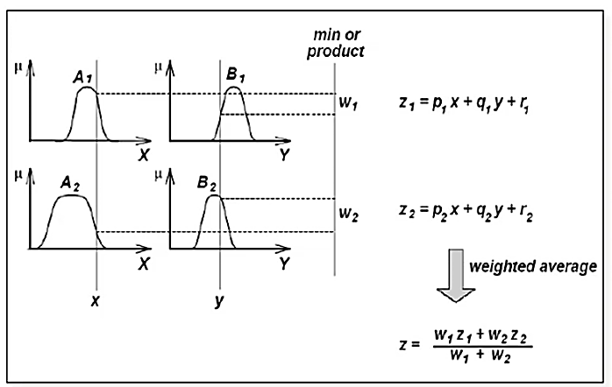
استنتاج فازی
یافتن تابع عضویت خروجی (Implication)
یافتن خروجی سیستم با مشخص شدن درجۀ عضویت ورودی‏ها (Sugeno)
قانون اول
قانون دوم

Slide 10
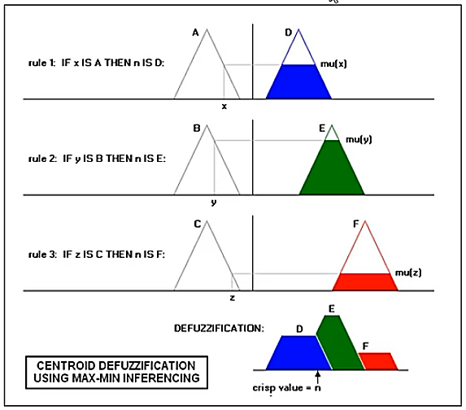
استنتاج فازی
تجمیع خروجی‏ها (Aggregate)
هماهنگی تابع عضویت خروجی با قانون مربوطه
قانون اول
قانون دوم
قانون سوم

Slide 11
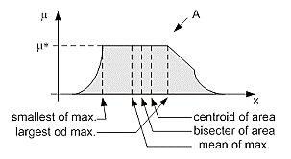
استنتاج فازی
نافازی‏سازی (Defuzzification)

Slide 12
بررسی مسئله و پیش‏فرض‏های طراحی
طراحی یک سیستم فازی جهت تعیین توان سیستم تهویه مطبوع مبتنی بر متغیرهای محیطی رطوبت نسبی و دما
محدودۀ دما 10 الی 35
محدودۀ رطوبت نسبی 55 الی 95
محدودۀ توان سیستم تهویه مطبوع 1 الی 4
استفاده از 5 تابع عضویت گوسی برای دما
استفاده از 3 تابع عضویت مثلثی برای رطوبت نسبی
استفاده از 5 تابع عضویت مثلثی و ذوزنقه‏ای برای توان سیستم تهویه مطبوع
پیاده‏سازی در محیط MATLAB
ساخت ساختار اولیۀ سیستم فازی

Slide 13
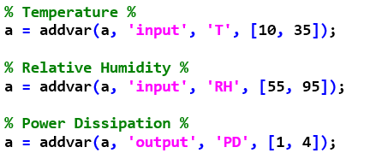
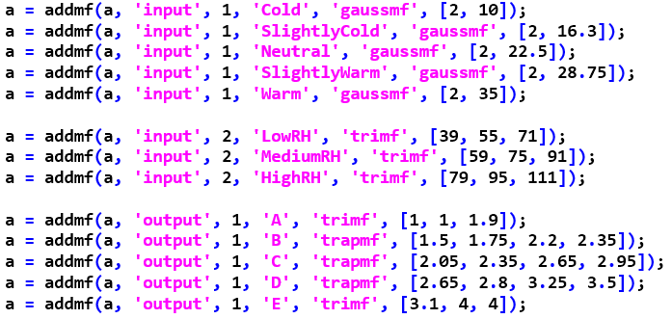
پیاده‏سازی در محیط MATLAB
تعریف متغیرهای ورودی
تعریف توابع عضویت

Slide 14
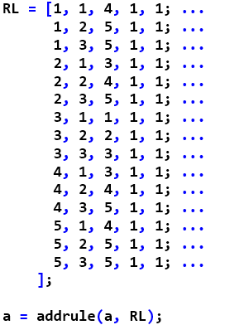

پیاده‏سازی در محیط MATLAB
تعریف پایگاه قوانین فازی
خروجی گرفتن از سیستم استنتاج فازی

Slide 15
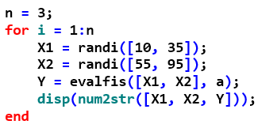
پیاده‏سازی در محیط MATLAB
انجام محاسبات استنتاج فازی

Slide 16
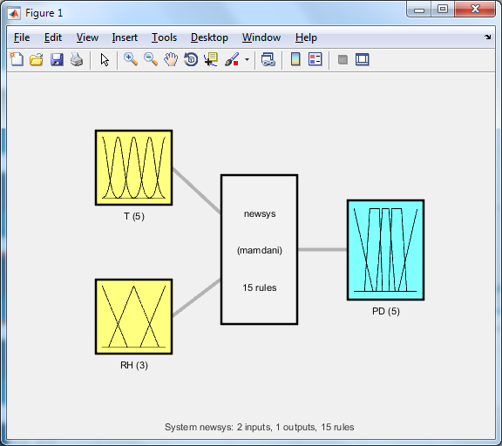
پیاده‏سازی در محیط MATLAB
خروجی‏های حاصل از اجرای برنامه و تحلیل نتایج

Slide 17
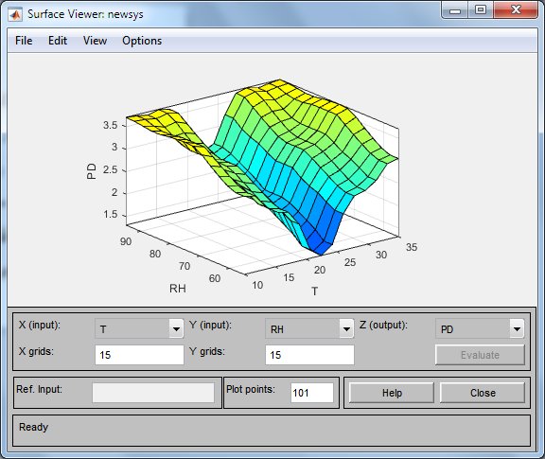
پیاده‏سازی در محیط MATLAB
خروجی‏های حاصل از اجرای برنامه و تحلیل نتایج

Slide 18
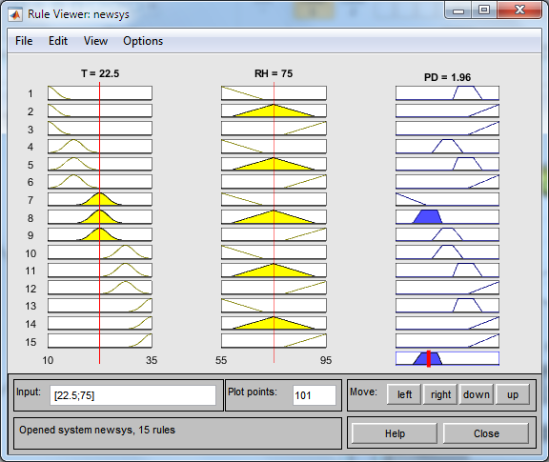
پیاده‏سازی در محیط MATLAB
خروجی‏های حاصل از اجرای برنامه و تحلیل نتایج

Slide 19
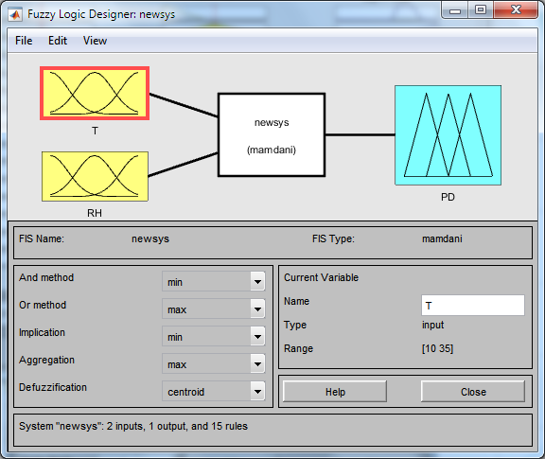
پیاده‏سازی در محیط MATLAB
خروجی‏های حاصل از اجرای برنامه و تحلیل نتایج

Slide 20
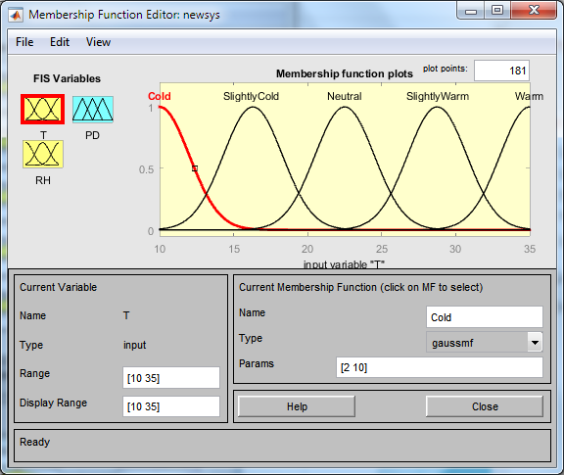
پیاده‏سازی در محیط MATLAB
خروجی‏های حاصل از اجرای برنامه و تحلیل نتایج

Slide 21
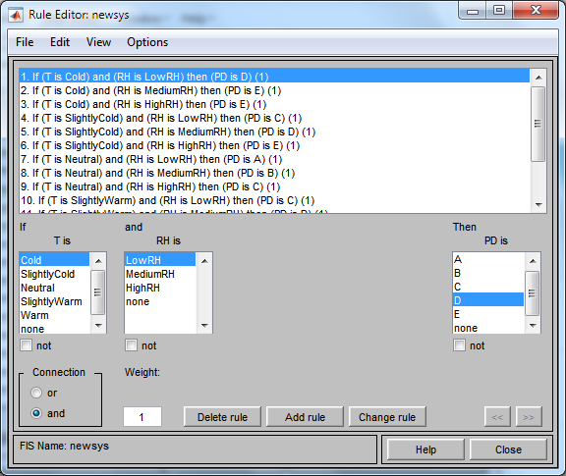
پیاده‏سازی در محیط MATLAB
خروجی‏های حاصل از اجرای برنامه و تحلیل نتایج

